Slide 1
Урок математики в 3 классе
Умножение и деление на 10 и 100. Случаи деления вида 290:29.
Учитель: Прошутина И.А.
МОУ СШ № 59
Г.Ярославль

Slide 2
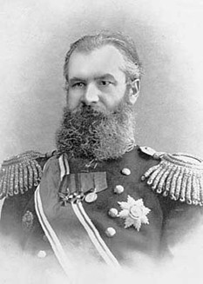
Алексей Николаевич Крылов
(1863 – 1945)

Slide 3
1. Повторение - мать ученья.
2. Дела делают не шумом, а умом.
3. Чем труднее дело, тем выше честь.
4. Без труда нет и плода.
5. Каждому - по делам его.

Slide 4
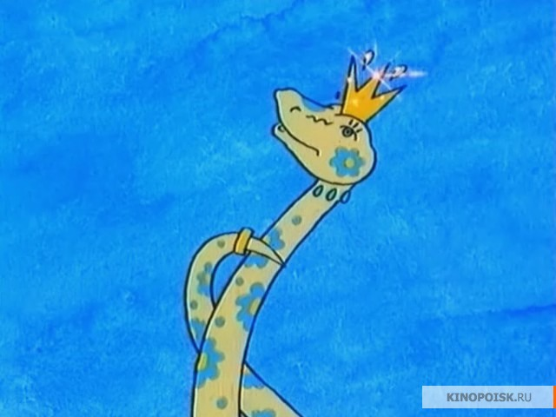
Повторение –
мать ученья.

Slide 5
40 х 10 =
12 : 3 =
700 : 100 =
81 х 10 =
320 : 10 =
900 : 100 =
5 х 100 =

Slide 6
Умножение и деление на 10, на 100. Частные случаи деления.

Slide 7
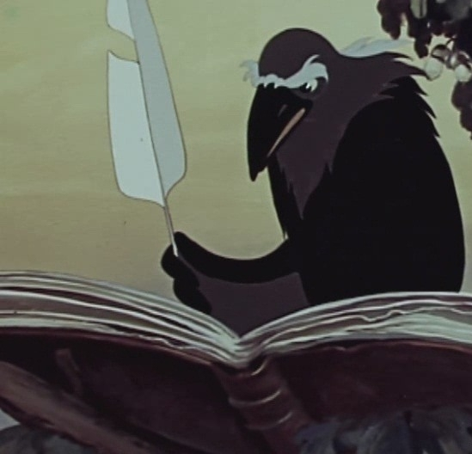
Дела делают
не шумом,
а умом.

Slide 8
290:29=
500:50=
800:8=

Slide 9
а :b = c $⟺$c· b = a

Slide 10
Чем труднее дело,
тем выше честь.

Slide 11
Ключ решения:
70:7=10, т.к.10х7=70
610:61=10, т.к. 10х61=610
200:2=100, т.к.100х2=200
800:80=10, т.к. 10х80=800

Slide 12
Без труда
нет и плода.

Slide 13
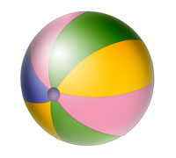
№1. В детский сад купили 10 мячей по 25 рублей. Сколько денег заплатили?

Slide 14
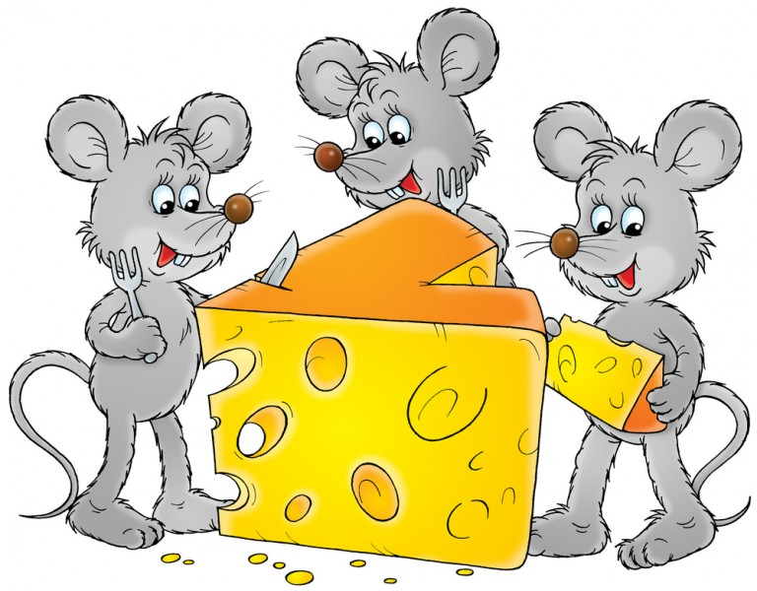
№ 2. На сырозаводе 32 хитрые мыши
стащили 320 кг сыра. Сколько
кг сыра стащила каждая мышь?

Slide 16
Что значит разделить число а на число в?
- получается число а.
- значит найти такое число с,
- при умножении которого на число в,

Slide 17
1. Сегодня я узнал… 2. Было трудно… 3. Я понял, что… 4. Теперь я могу… 5. Я научился… 6. У меня получилось …

Slide 18
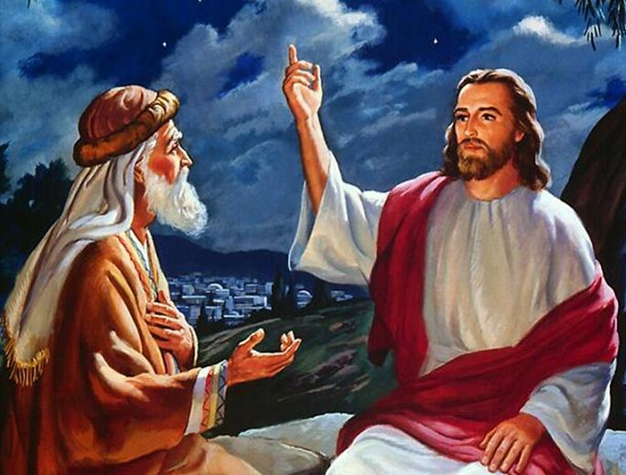
Каждому –
по делам его.

Slide 19
Домашнее задание с. 58 № 5, с. 59 № 9.

Slide 20
Молодцы!

